Slide 1
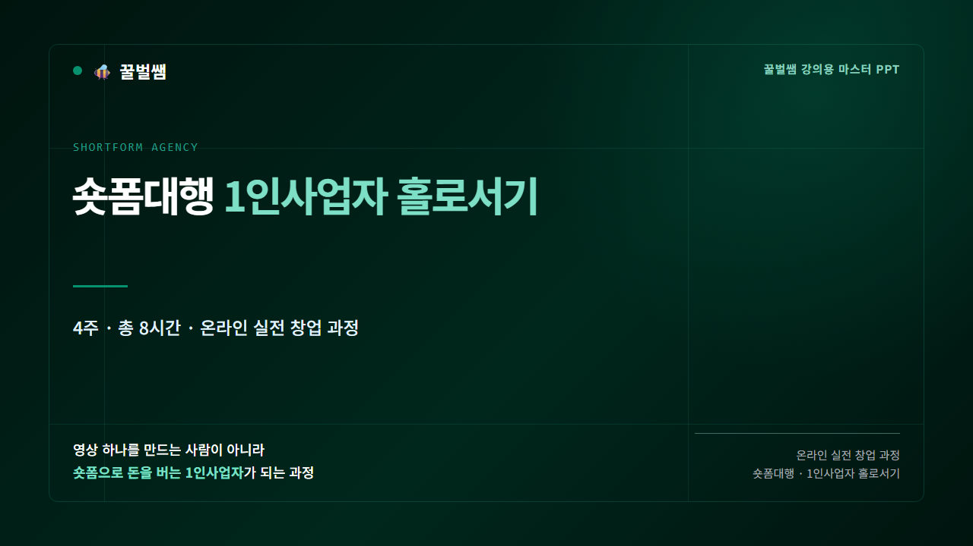

Slide 2
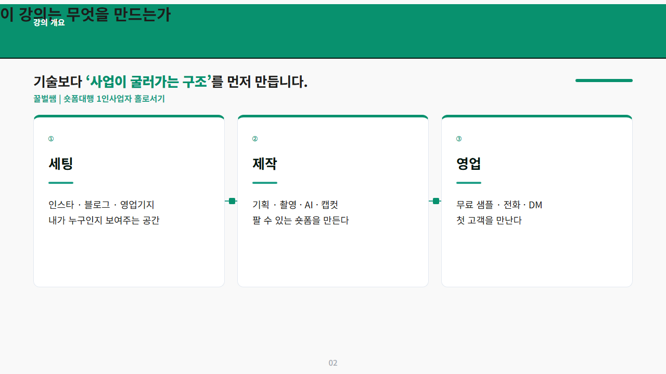

Slide 3
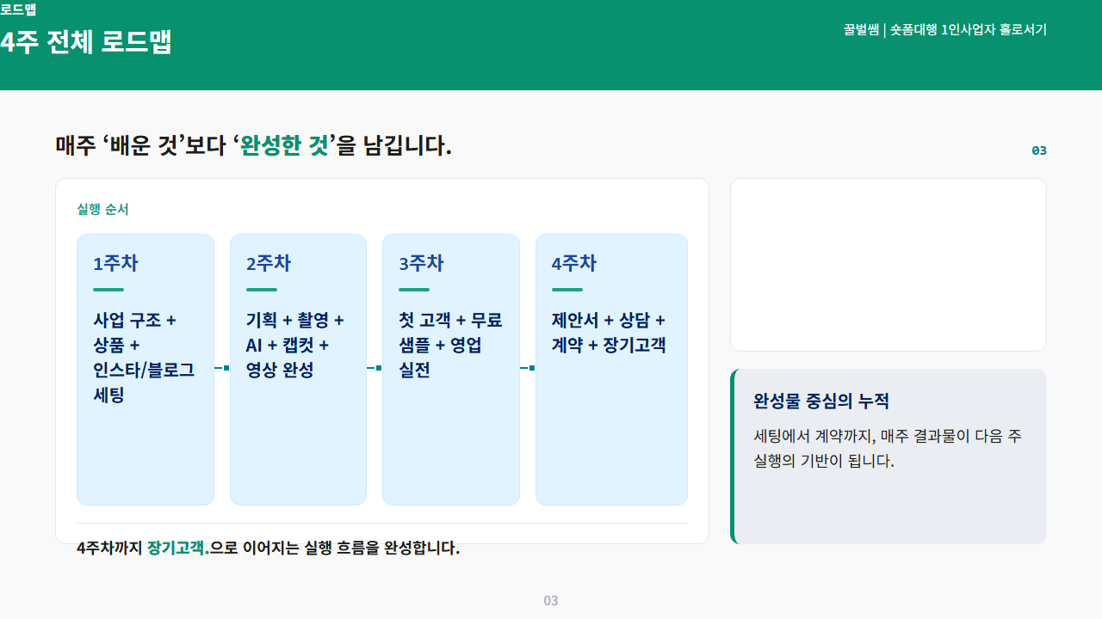

Slide 4
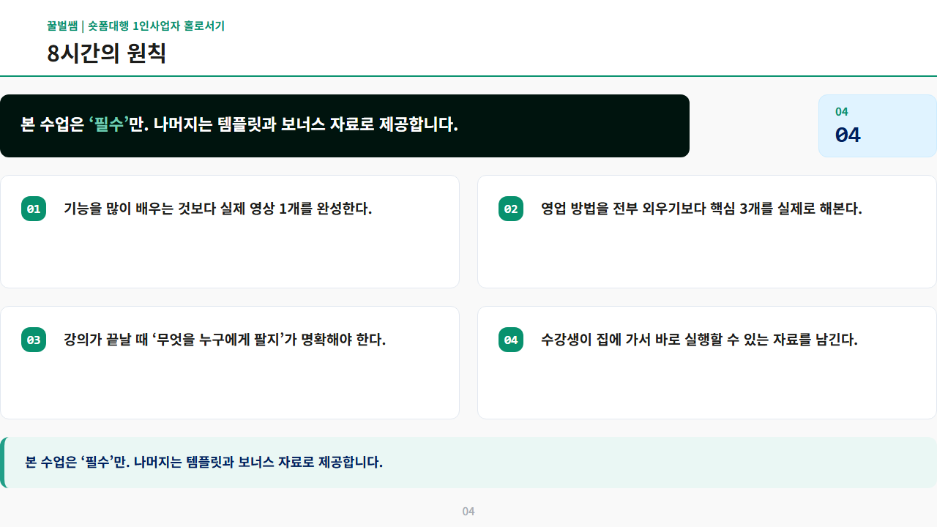

Slide 5
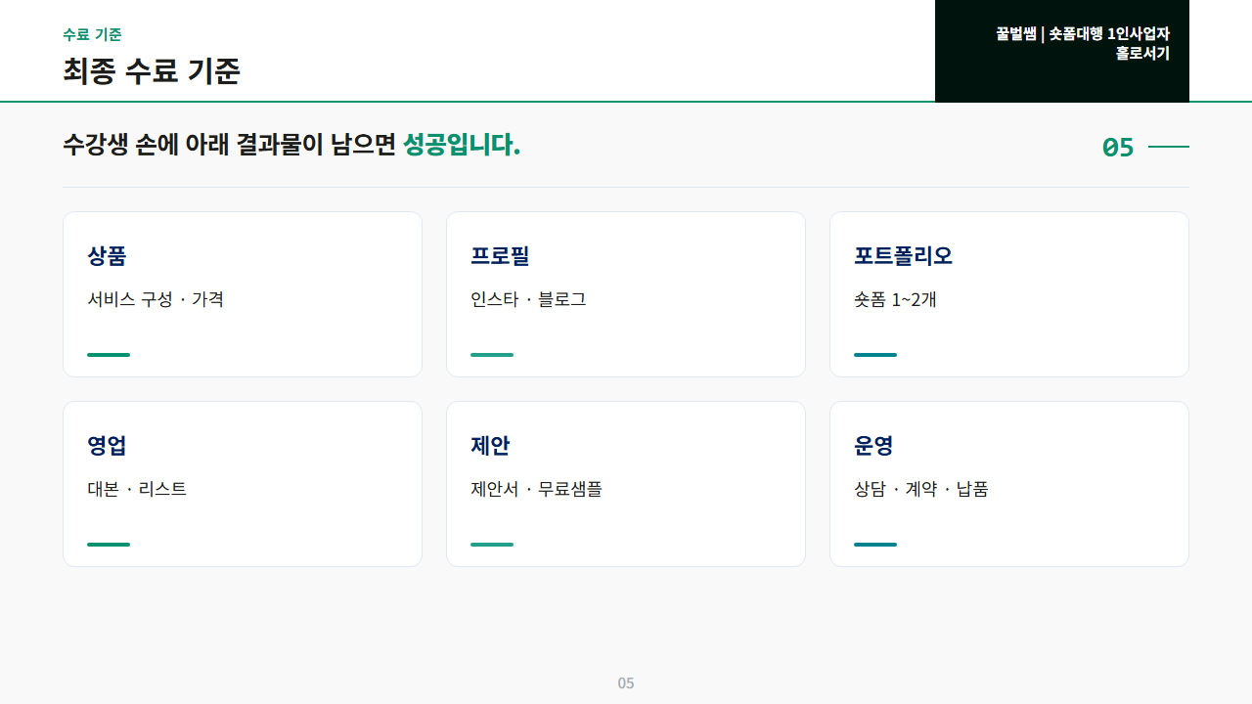

Slide 6
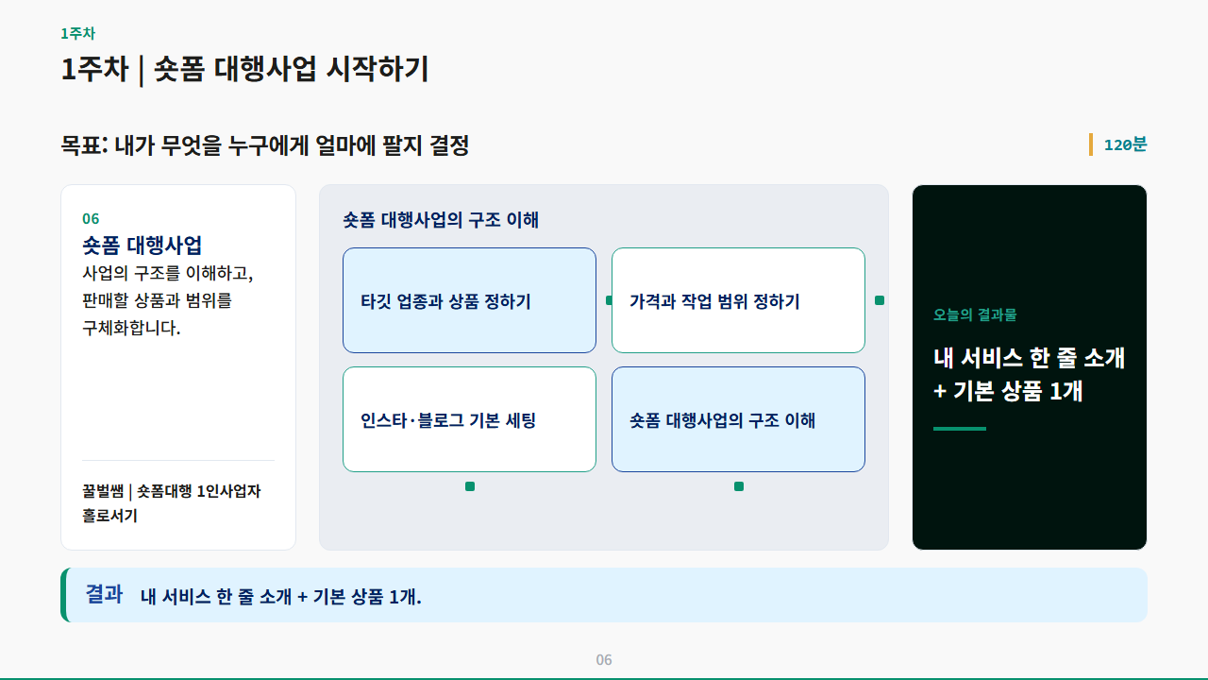

Slide 7
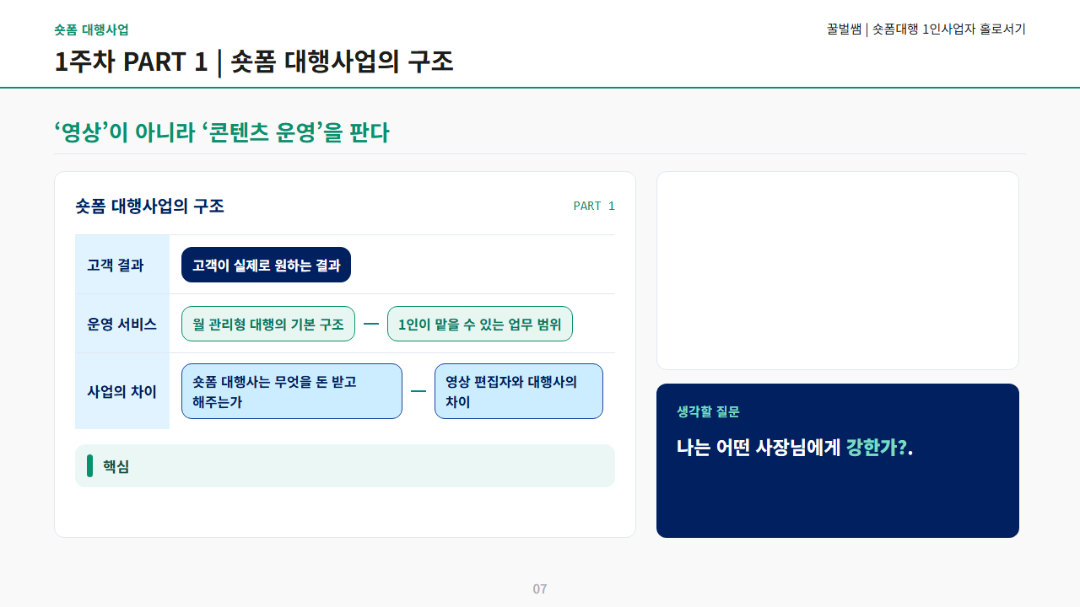

Slide 8
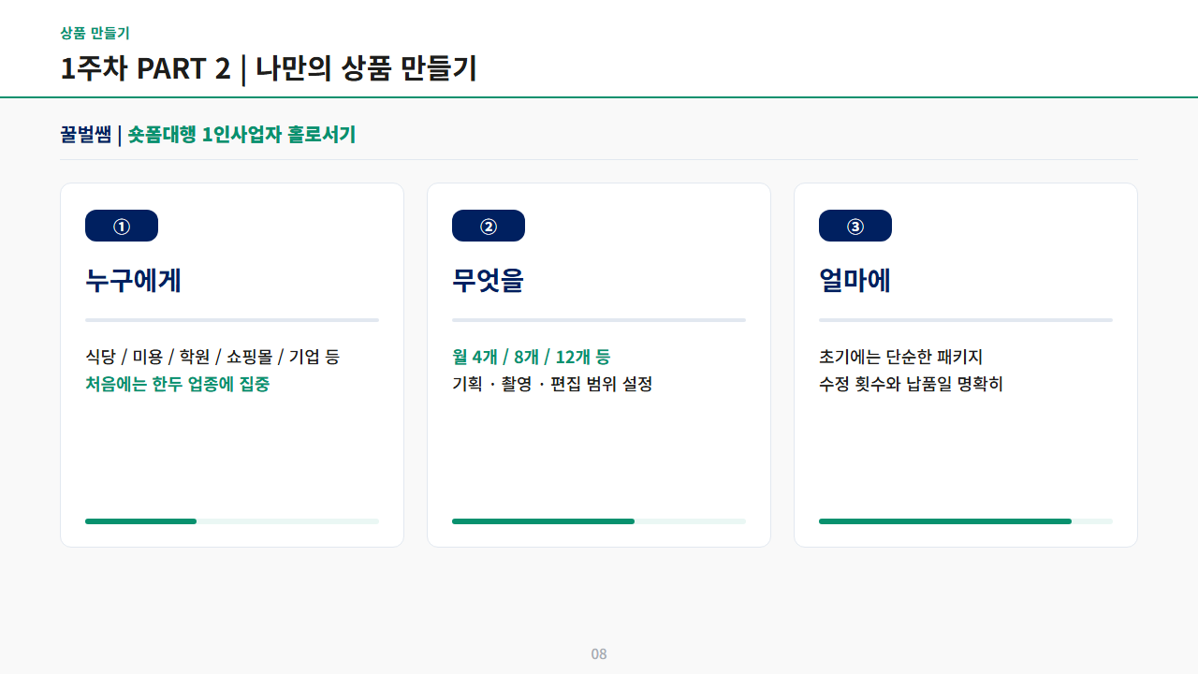

Slide 9
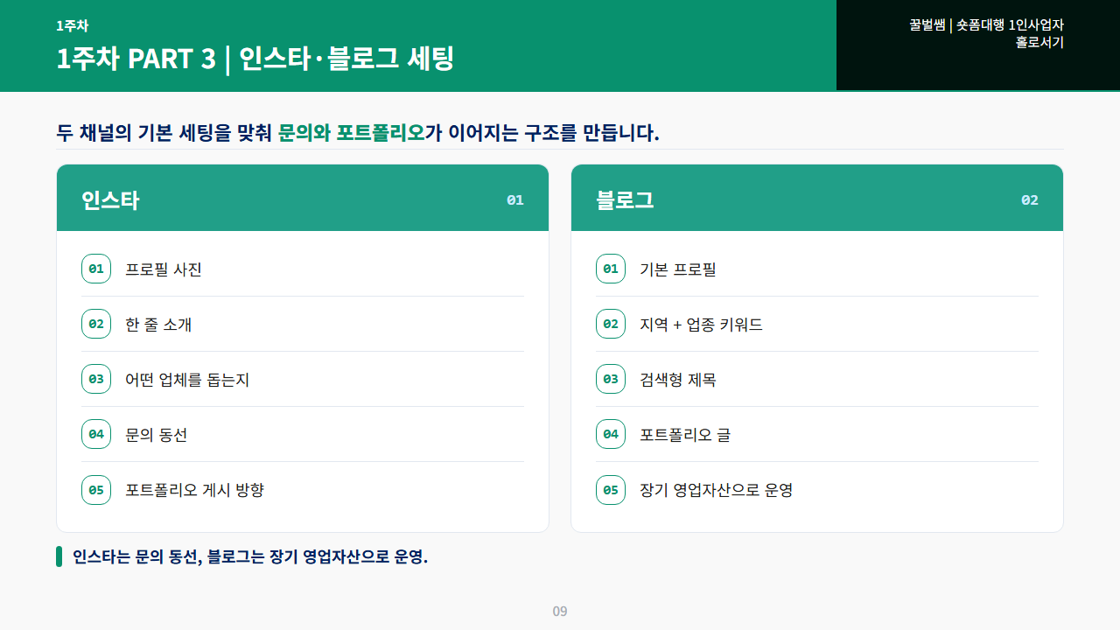

Slide 10

1주차 실습
내 사업 한 장으로 정리
1주차 실습
타깃 업종
서비스
______________________________
______________________________
꿀벌쌤 | 숏폼대행
1인사업자 홀로서기
가격
한 줄 소개
______________________________
______________________________
체크□ 인스타 프로필 □ 블로그 방향 □ 상품 □ 가격 □ 타깃.
체크
10

Slide 11
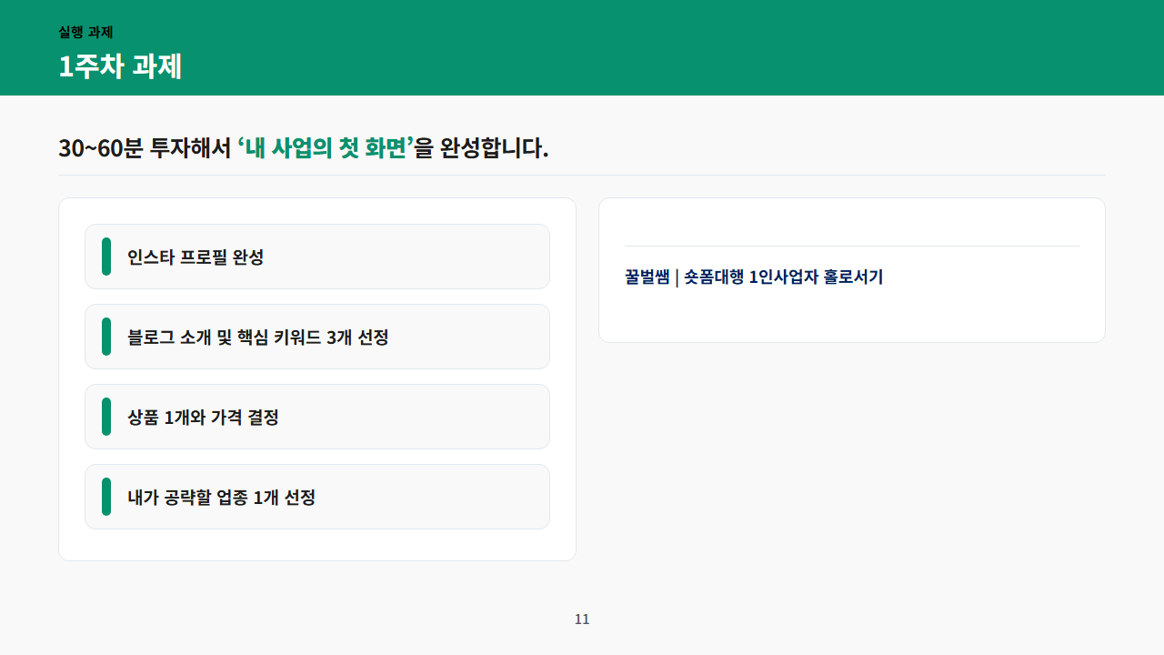

Slide 12
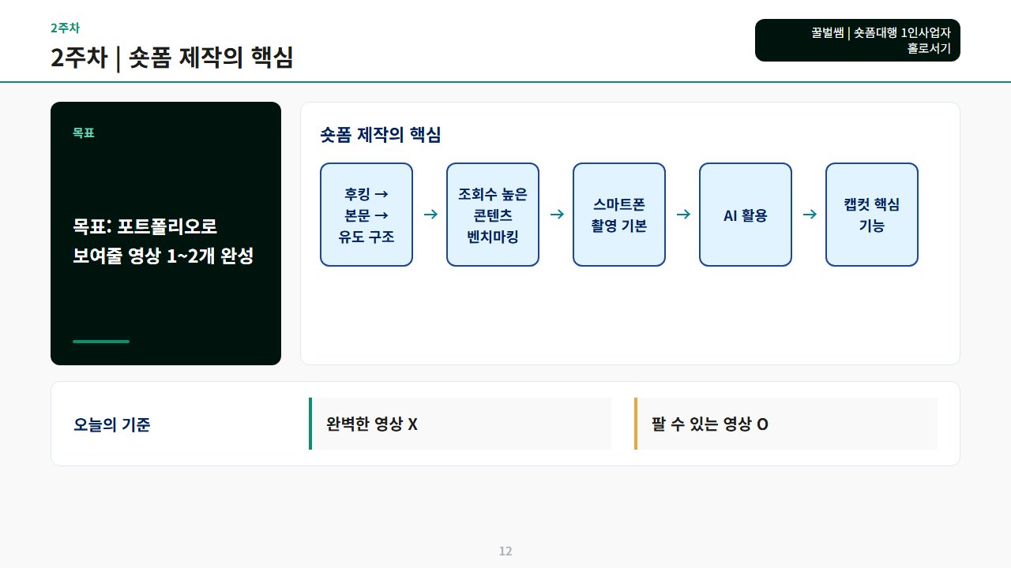

Slide 13
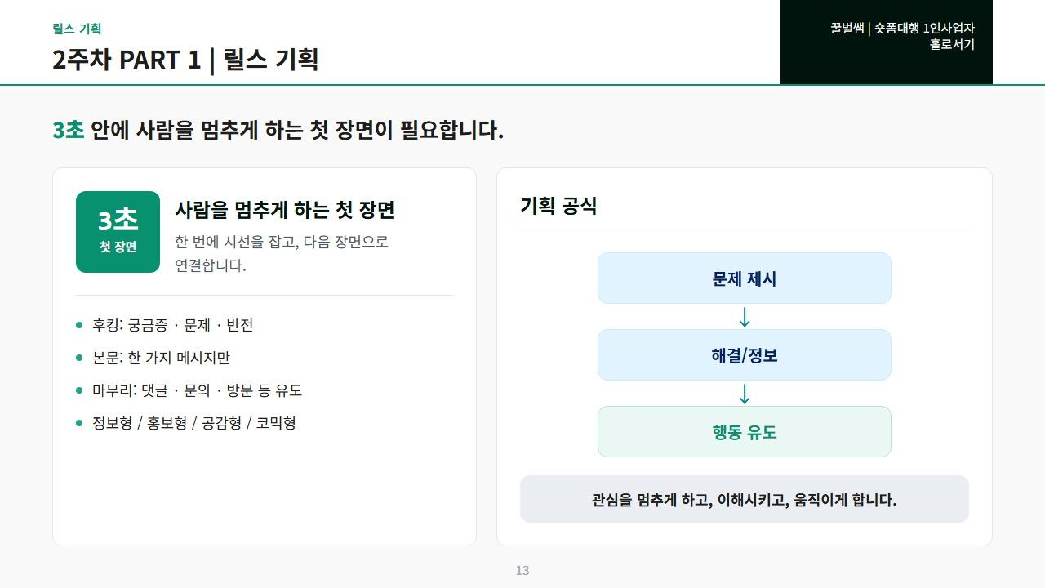

Slide 14
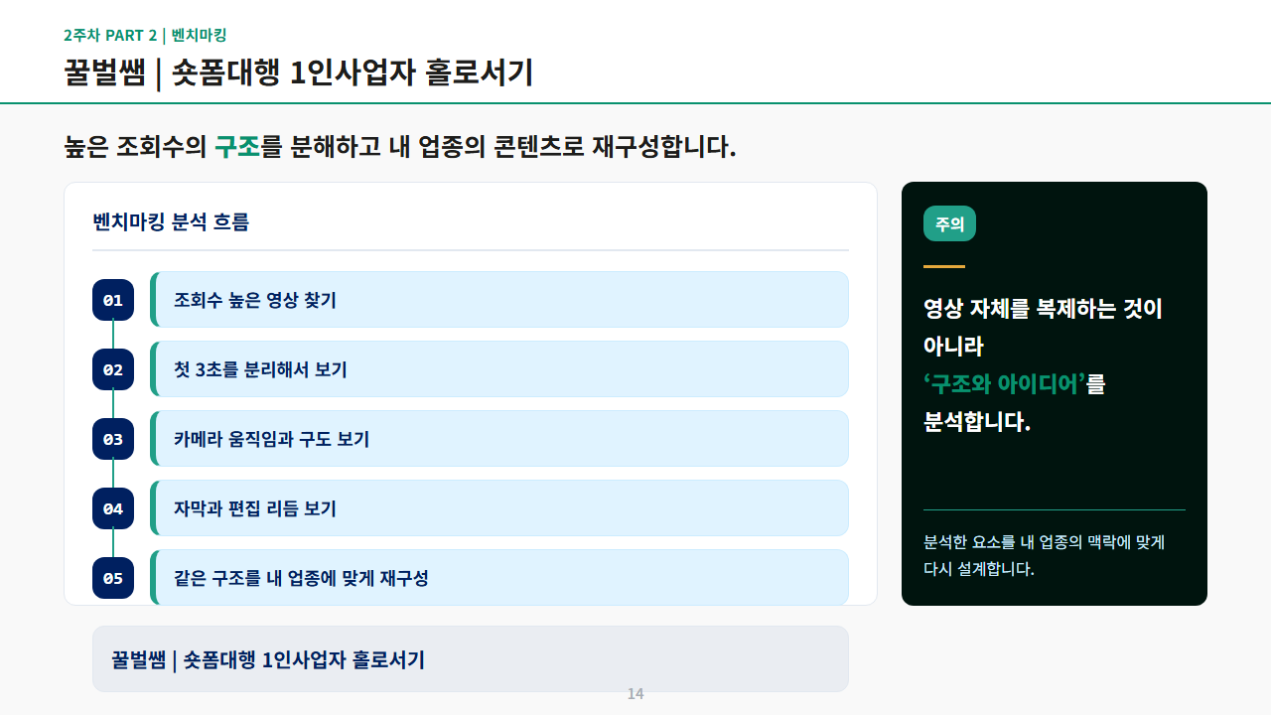

Slide 15
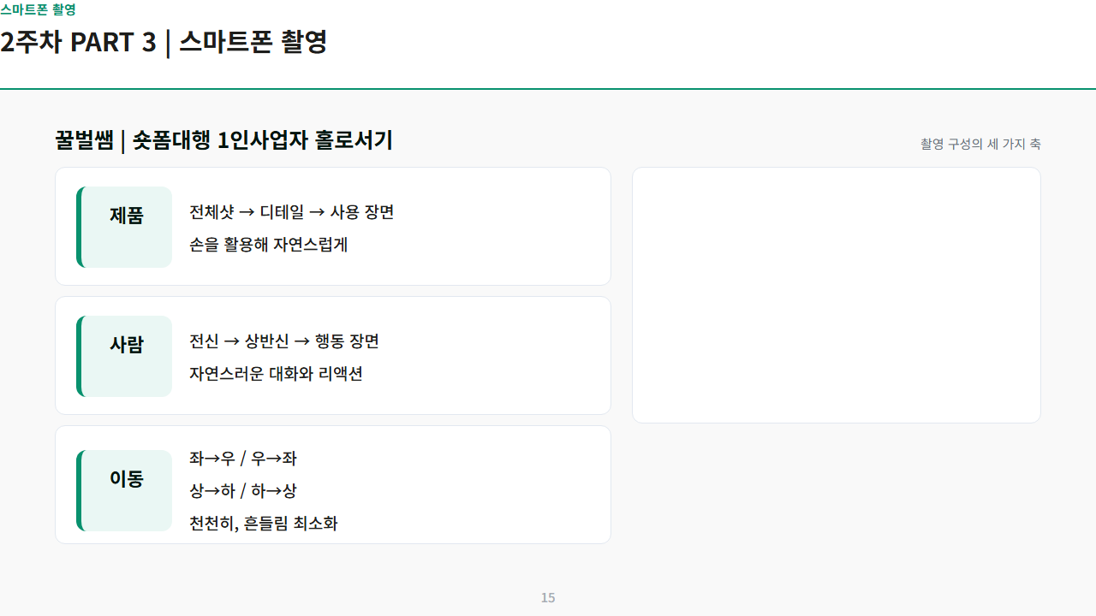

Slide 16
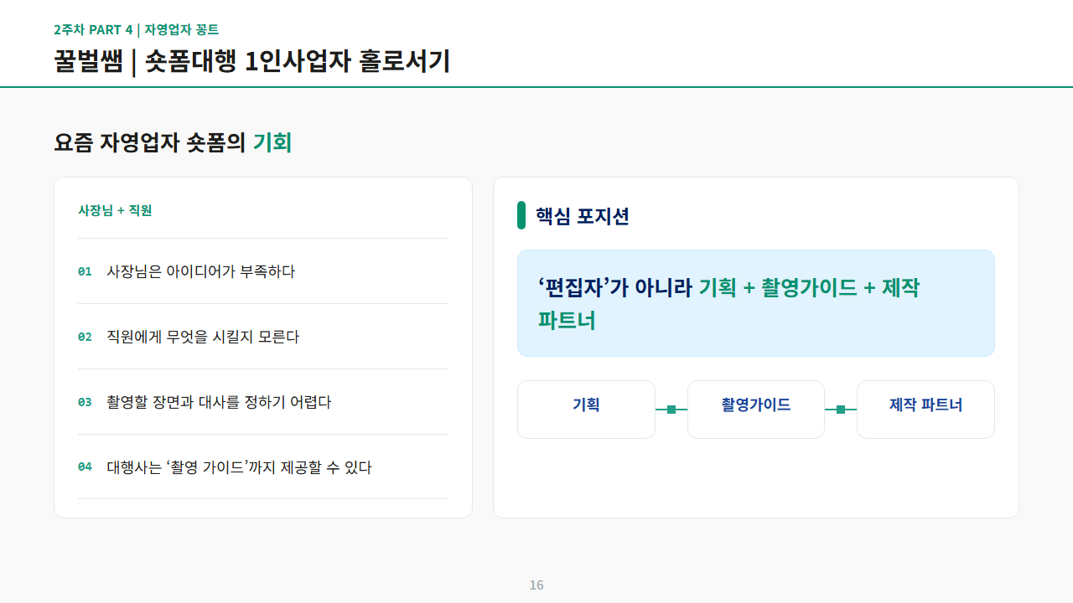

Slide 17






꿀벌쌤 | 숏폼대행 1인사업자
홀로서기
2주차 PART 5 |
캡컷은 딱 이것만
고급 기능은?
필요한 만큼만.
실습 목표
10~15초 영상 1개 완성
핵심 원칙
기본 기능 6가지
처음부터 모든 기능을 외우지
않습니다.
자르기 / 분할
자동자막 / 자막 스타일
필요한 만큼만.
음악 / 기본 효과
화면 확대·축소
기본 키프레임
최종 저장과 납품
10~15초 영상 1개 완성.
17

Slide 18
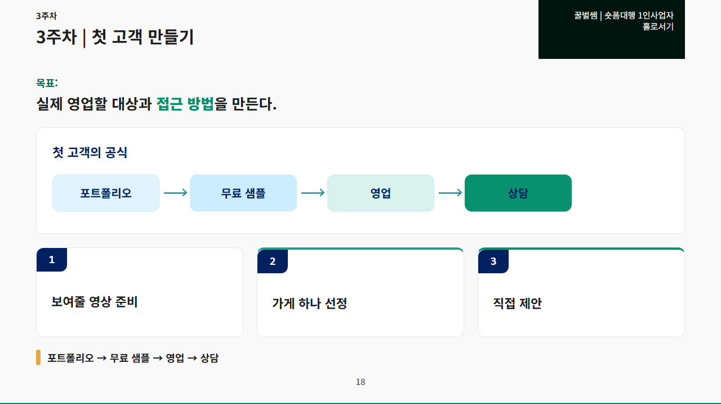

Slide 19
무료 샘플 전략
3주차 PART 1 | 무료 샘플 전략
첫 제안은 샘플의 범위를 명확히 하고 유료 전환까지 설계합니다.
샘플의 범위
실행 원칙 · 전환 구조
3주차 PART 1
샘플 구조
가게별 맞춤 설계
꿀벌쌤 | 숏폼대행 1인사업자
홀로서기
가게 분석
4개 기획
1~4개 제작
반응 확인
유료 제안
첫 고객에게 무작정 가격부터 말하지
않는다
가능하면 가게 특성에 맞는 샘플을
준비
핵심 기준
무료는 진입 장치
한 가게에 4개 소재를 기획해보기
제공 범위와 기간을 먼저 합의하고,
반응 확인 뒤 유료 제안으로
연결합니다.
무료 제공 범위와 기간을 명확히
목표는 ‘공짜 노동’이 아니라 유료
전환
19

Slide 20



3주차 PART 2
꿀벌쌤 | 숏폼대행 1인사업자 홀로서기
핵심 영업 3종
📞
전화
💬
인스타 DM
🏃
직접 방문
짧게 소개
가게 관찰
짧게 인사
문제 제시
맞춤 제안
포트폴리오 보여주기
샘플 제안
샘플/포트폴리오
담당자 확인
상담 약속
답변 유도
후속 연락
20

Slide 21







3주차
꿀벌쌤 | 숏폼대행 1인사업자 홀로서기
3주차 PART 3 | 전화영업 기본 구조
전화영업은 4단계로 짧고 명확하게 연결합니다.
4단계
전화영업 기본 구조
연습 포인트
상대의 부담은 낮추고, 다음 행동까지 연결
연습 포인트
길게 설명하지 않는다. ‘관심
있으면 자료/샘플을
보내드리겠다’는 다음 단계까지
연결하는 것이 목표..
② 왜
연락했는지
③ 어떤 도움을
줄 수 있는지
④ 다음 행동
제안
① 인사
다음 단계
길게 설명하지 않는다. ‘관심 있으면 자료/샘플을 보내드리겠다’는 다음 단계까지 연결하는 것이
목표.
21

Slide 22






영업 리스트
꿀벌쌤 | 숏폼대행 1인사업자 홀로서기
3주차 실습 | 영업 리스트 만들기
영업 리스트는 기준을 먼저 세우고 기록합니다.
기준
업종
가게/업체명
접촉 채널
상태
오늘 목표
→
찾기
연락
22

Slide 23




영업 실행
3주차 과제
강의가 끝난 뒤 실제 영업이 시작됩니다.
영업
꿀벌쌤 | 숏폼대행 1인사업자 홀로서기
꿀벌쌤 | 숏폼대행 1인사업자 홀로서기
실행 순서
타깃 업체 30곳 리스트업
전화/DM 중 하나를 선택해 최소 10곳 시도
무료 샘플 1곳 기획
거절 이유를 기록하고 멘트를 수정
리스트업부터 기록과 수정까지, 실제 영업 행동을 한 주 안에 완주합니다.
23

Slide 24
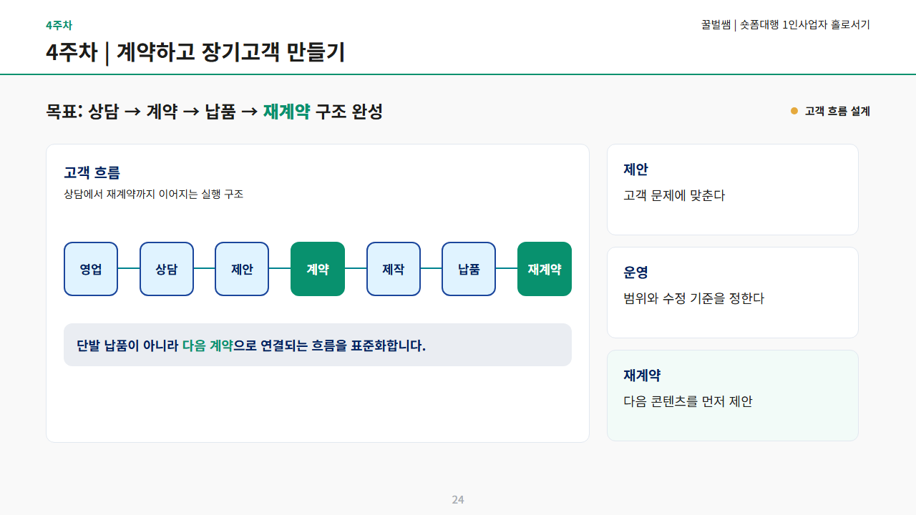

Slide 25
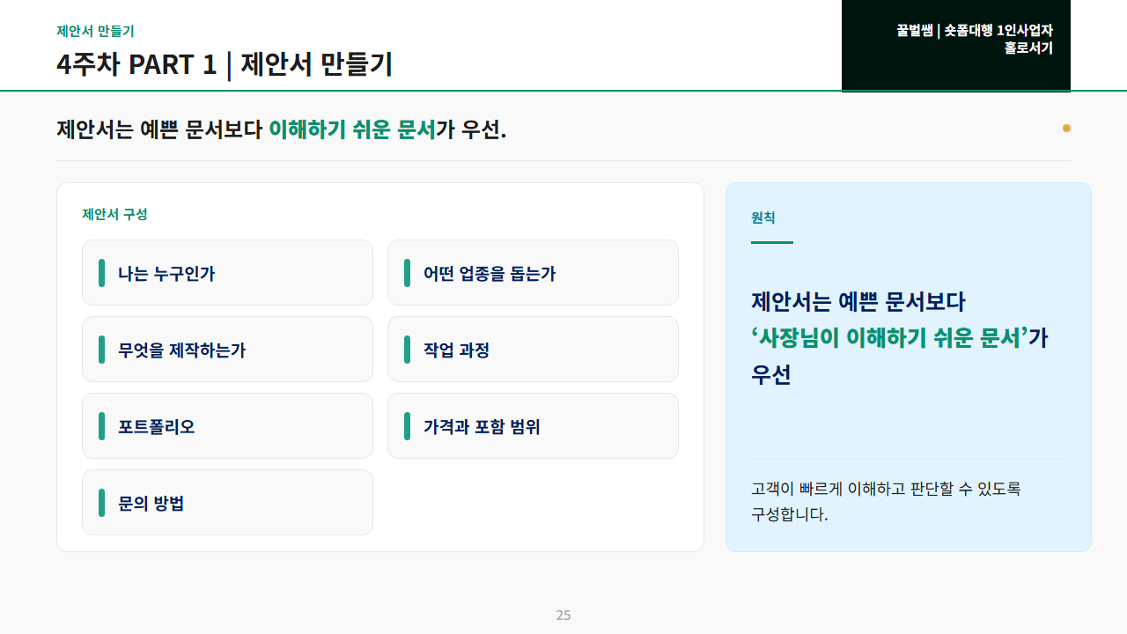

Slide 26
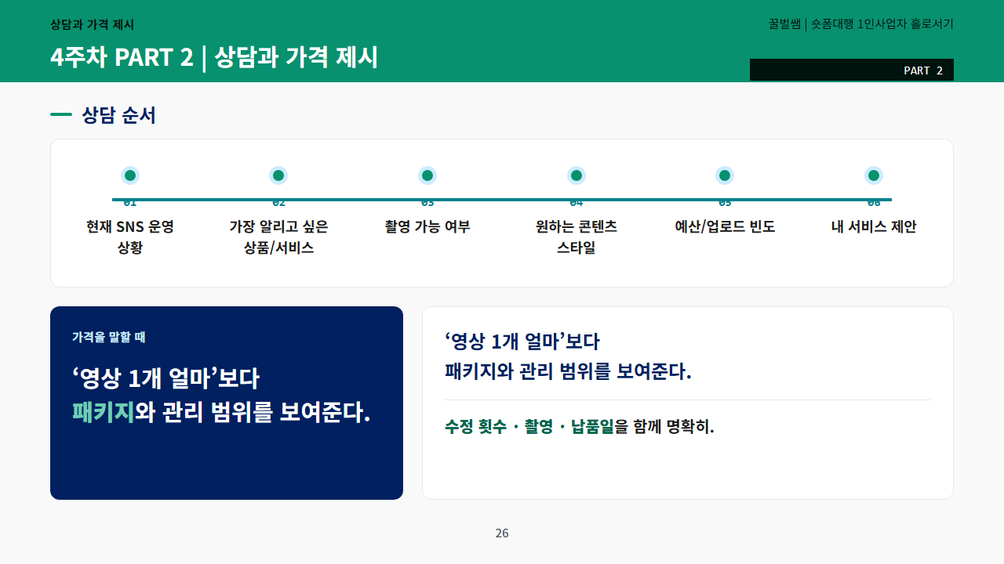

Slide 27
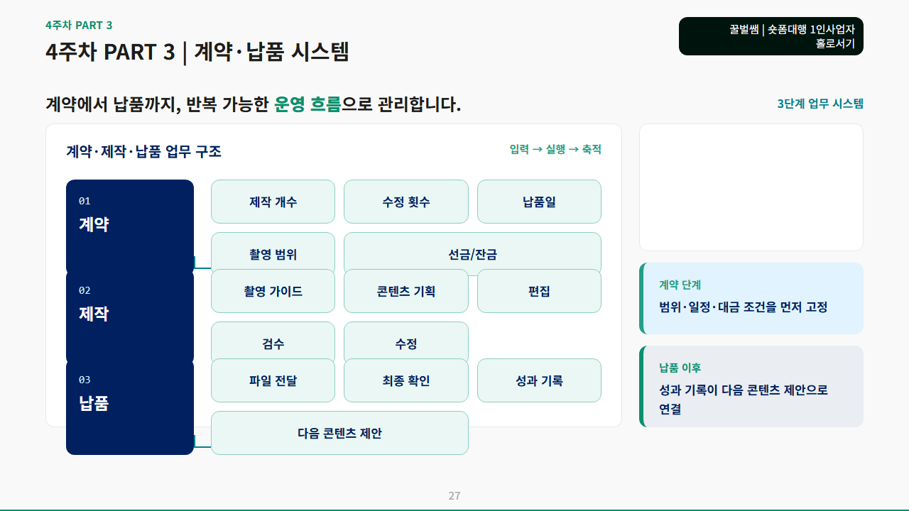

Slide 28
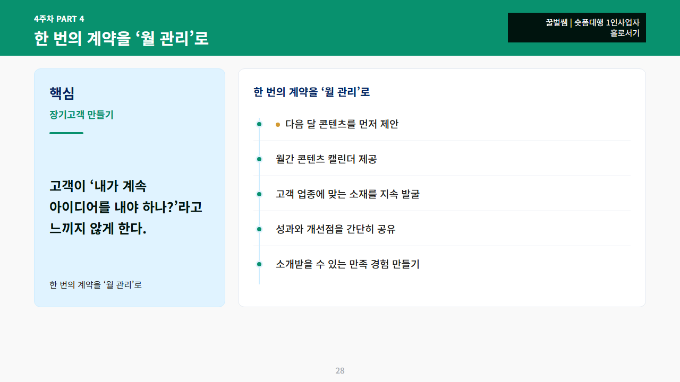

Slide 29
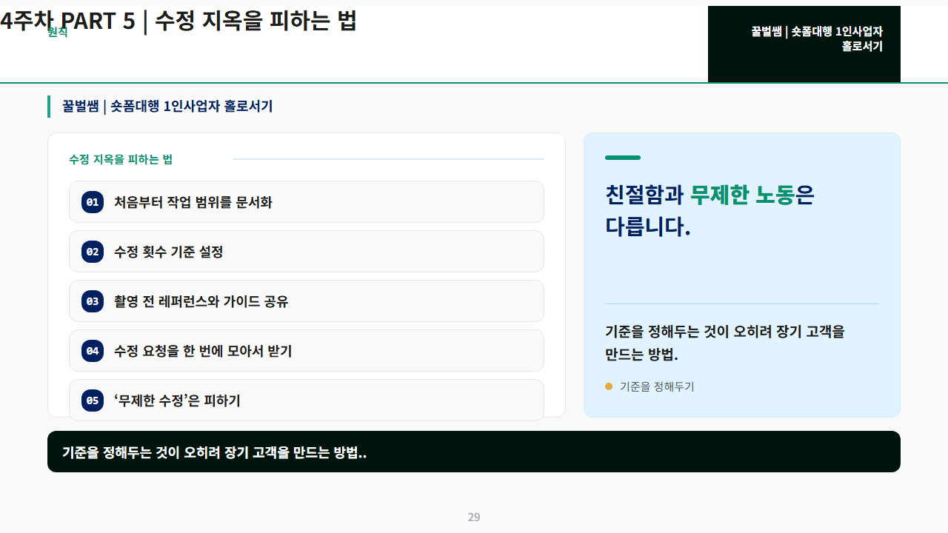

Slide 30
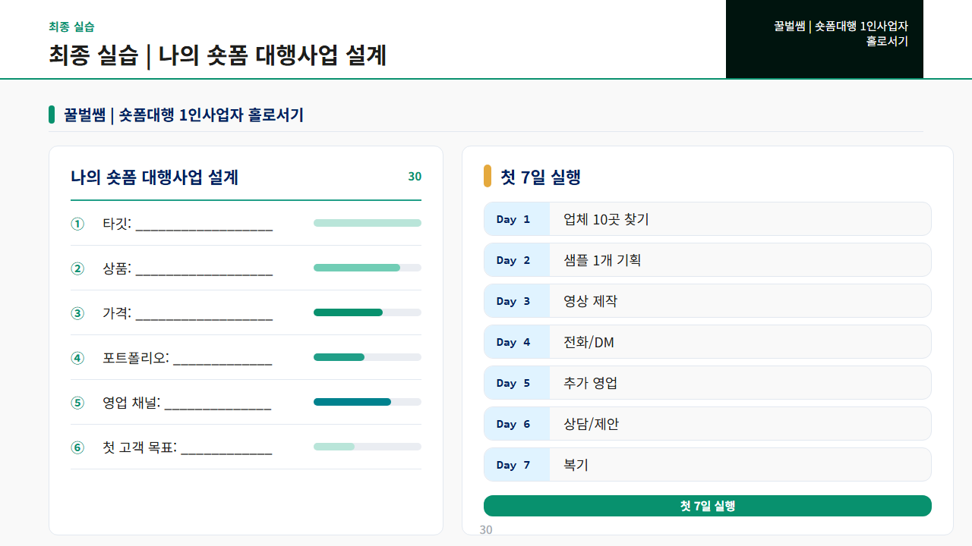

Slide 31
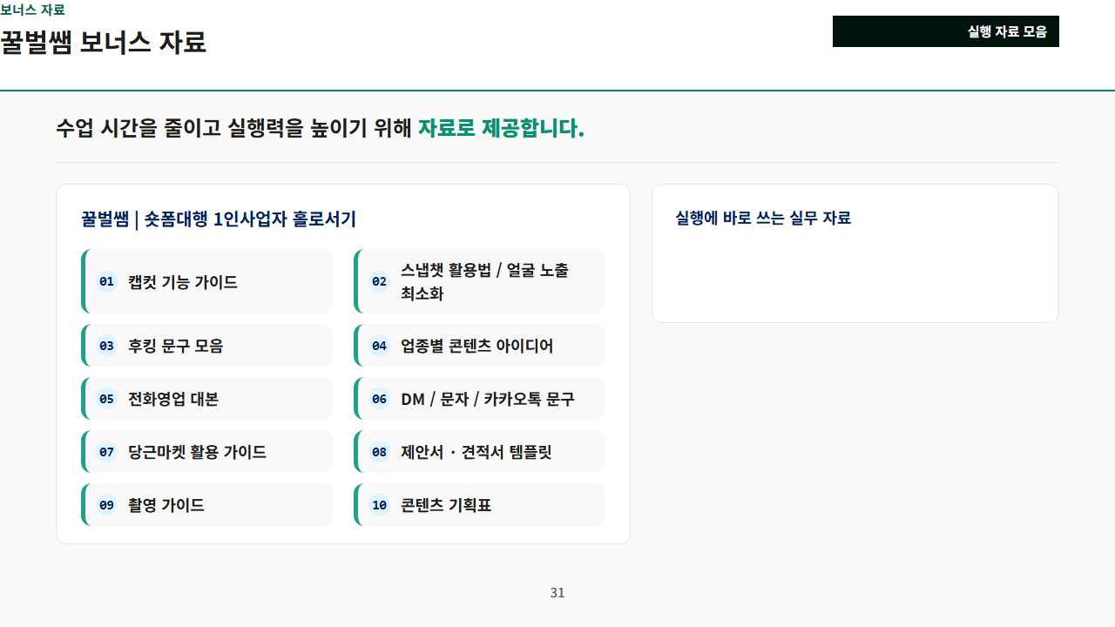

Slide 32
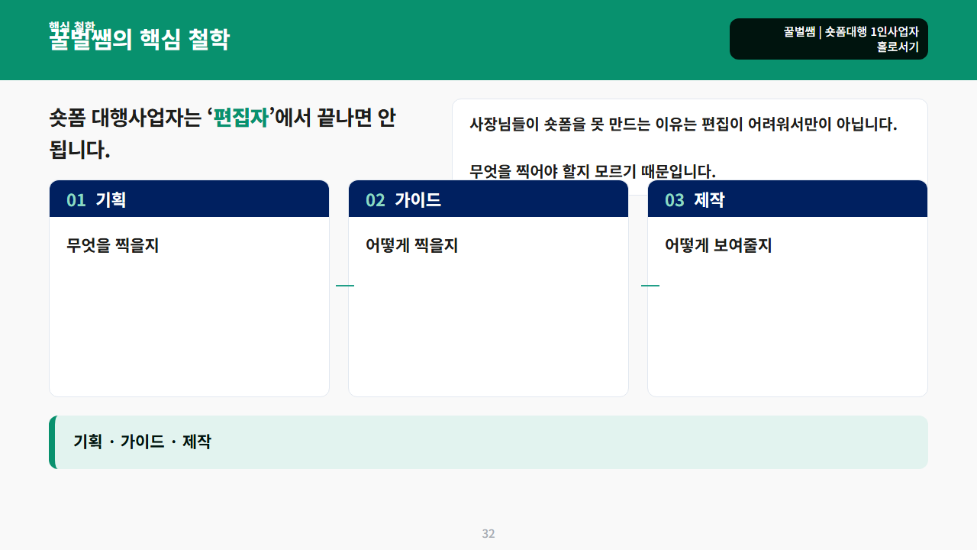

Slide 33
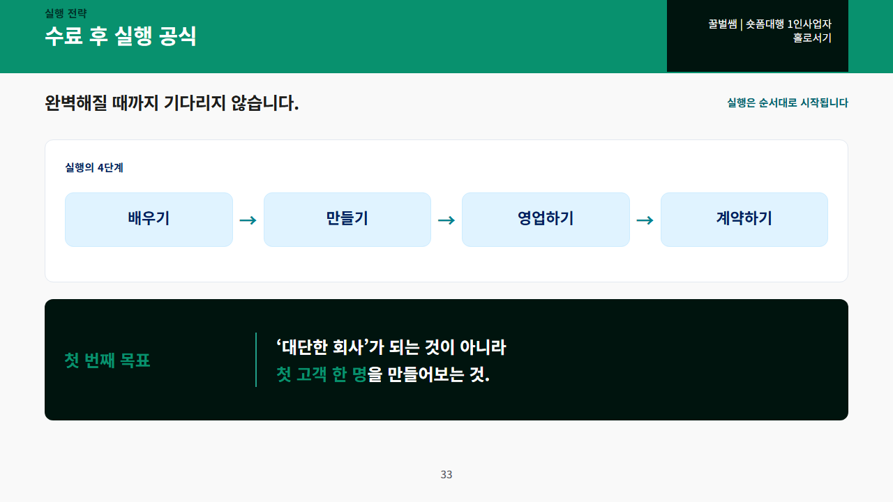

Slide 34
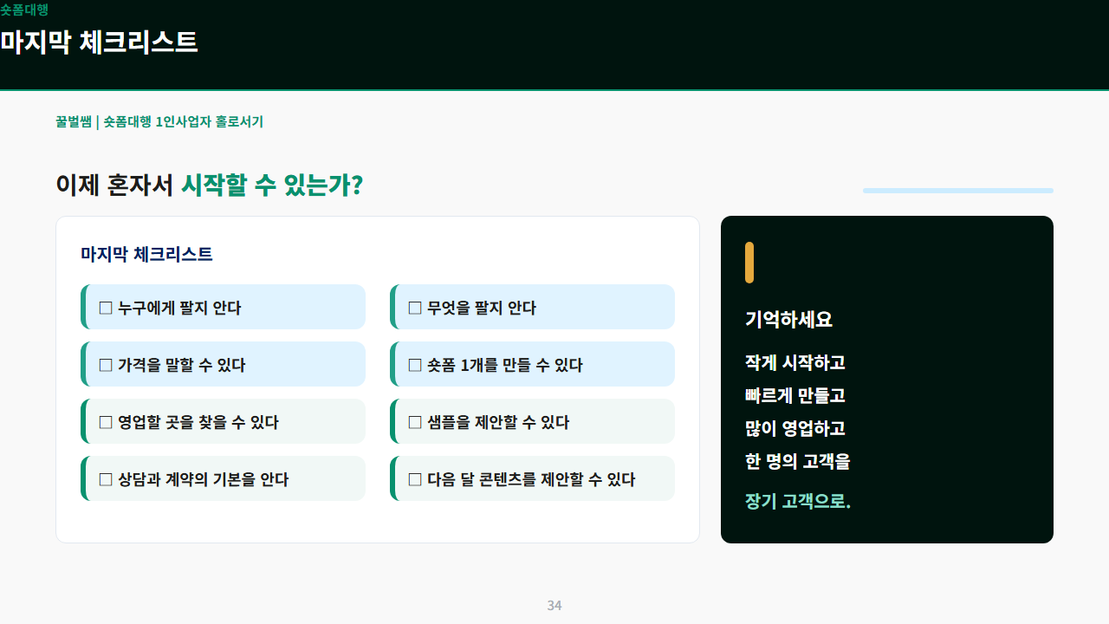

Slide 35


